Slide 1


CHÀO CẢ LỚP!
CHÀO MỪNG CÁC EM ĐẾN VỚI BÀI HỌC MỚI!
MÔN TIN HỌC LỚP 4
GIÁO VIÊN: NGUYỄN THỊ THUỶ

Slide 2



KHỞI ĐỘNG
Em đã được học nhiều điều về máy tính và tạo được nhiều sản phẩm. Hãy kể một số sản phẩm mà em muốn trình bày đẹp hơn.
THẢO LUẬN NHÓM

Slide 3

KHỞI ĐỘNG
Em muốn trình bày văn bản đẹp hơn bằng cách chèn thêm nhiều hình ảnh minh hoạ.
Em muốn tạo bài trình chiếu sinh động, hấp dẫn hơn bằng cách chèn thêm video và sử dụng hiệu ứng chuyển trang.

Slide 4

BÀI 3:
LỢI ÍCH CỦA VIỆC SỬ DỤNG MÁY TÍNH THÀNH THẠO

Slide 5

NỘI DUNG BÀI HỌC
01
02
Phần mềm soạn thảo văn bản giúp em tạo được văn bản đẹp
Sử dụng được nhiều phần mềm
sẽ tạo được nhiều loại sản phẩm

Slide 6


PHẦN MỀM SOẠN THẢO VĂN BẢN GIÚP EM TẠO ĐƯỢC VĂN BẢN ĐẸP
01

Slide 7


Quan sát hình 1 và 2 SGK tr. 10 và thực hiện yêu cầu

Slide 8

Quan sát hình 1 và 2 SGK tr. 10 và thực hiện yêu cầu
THẢO LUẬN NHÓM ĐÔI
Để tạo được văn bản như ở Hình 1, em cần thực hiện những thao tác nào?
Em có thể trình bày văn bản ở Hình 1 để đẹp hơn không?
Theo em, văn bản ở Hình 2 được trình bày có đẹp hơn ở Hình 1 không? Vì sao?
Em có muốn tạo được văn bản như ở Hình 2 không?

Slide 9
Nhận xét hình 1 và 2 SGK tr. 10
Để tạo được văn bản như ở Hình 1, em cần thực hiện thao tác soạn thảo văn bản, chỉnh font chữ, cỡ chữ,….
Khoảng cách các dòng
Căn chỉnh khoảng cách giữa các dòng, căn lề,… để văn bản ở Hình 1 đẹp hơn.
Căn lề

Slide 10
Nhận xét hình 1 và 2 SGK tr. 10
Văn bản ở hình 2 được trình bày đẹp hơn ở hình 1 do có thêm hình ảnh; font chữ, cỡ chữ, màu chữ được thay đổi phù hợp, cân đối.

Slide 11

Nhận xét hình 1 và 2 SGK tr. 10
Muốn tạo được văn bản như ở Hình 2, ngoài những kiến thức em đã được học như soạn thảo văn bản tiếng Việt, thao tác chèn ảnh,… em cần tìm hiểu thêm về phần mềm soạn thảo văn bản.

Slide 12

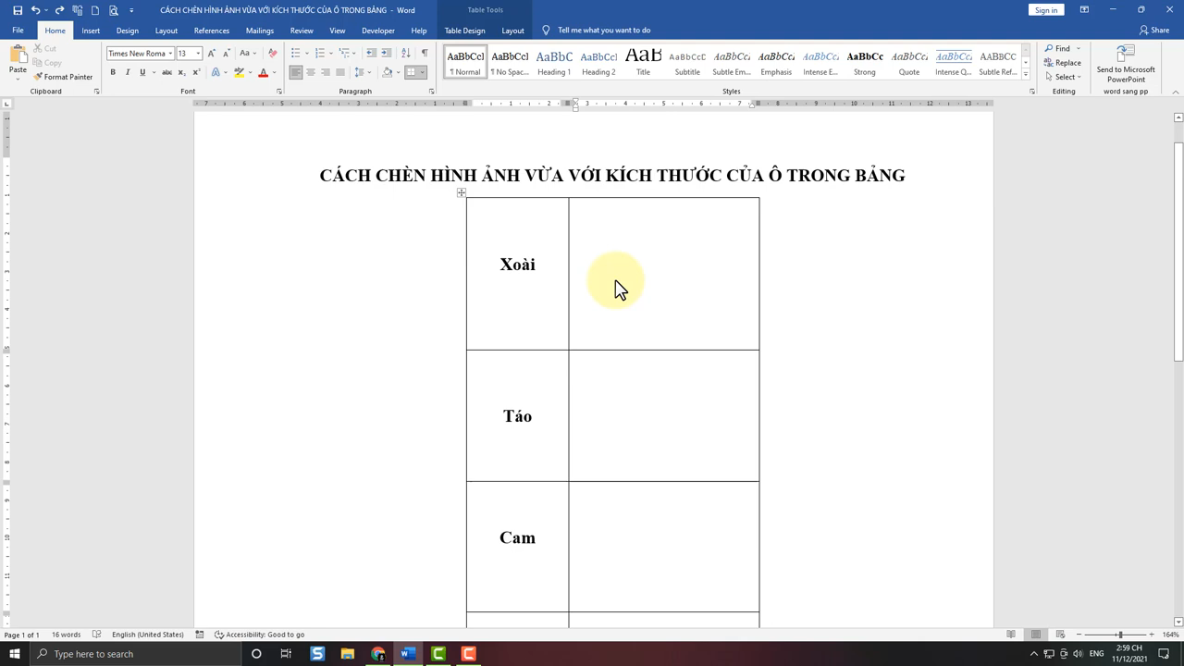
Quan sát video thực hiện chèn ảnh vào văn bản

Slide 13
SỬ DỤNG ĐƯỢC NHIỀU PHẦN MỀM
SẼ TẠO ĐƯỢC NHIỀU LOẠI SẢN PHẨM
02

Slide 14

Quan sát hình 3 SGK tr. 11 và thực hiện yêu cầu
THẢO LUẬN NHÓM ĐÔI
Để chèn ảnh vào trang chiếu như Hình 3, em cần thực hiện những thao tác nào? Theo em, nếu thay hình ảnh trong trang chiếu bằng video thì nội dung trình bày có thú vị hơn không?

Slide 15
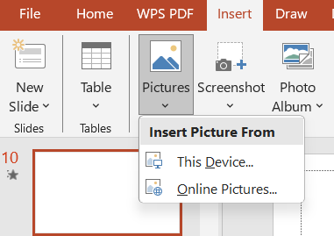
Các bước chèn ảnh vào trang chiếu
Bước 1
Chọn vị trí trong trang chiếu mà bạn muốn chèn ảnh.
Trên tab (Insert) Chèn, trong nhóm (Images) Hình ảnh, chọn (Pictures) Ảnh, rồi chọn chèn ảnh từ 2 mục.
Bước 2
Trong hộp thoại mở ra, duyệt đến ảnh bạn muốn chèn, chọn ảnh đó, rồi chọn Chèn.
Bước 3

Slide 16
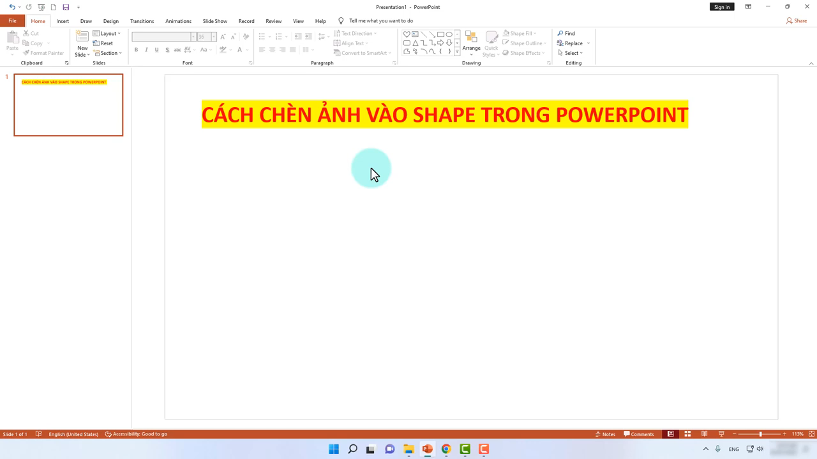
Quan sát video thực hiện chèn ảnh vào bài trình chiếu

Slide 17

Trả lời câu hỏi
THẢO LUẬN NHÓM ĐÔI
Em có muốn tạo được video giới thiệu về Lễ Khai giảng năm học mới để chèn vào trang chiếu không?

Slide 18

Nếu biết sử dụng thành thạo phần mềm trình chiếu, phần mềm tạo video từ các ảnh có sẵn, em sẽ tạo được nhiều sản phẩm hấp dẫn như mong muốn.

Slide 19


Câu 1: Phần mềm soạn thảo văn bản là
A. Word.
B. PowerPoint.
C. Insert.
D. Home.

Slide 20
Câu 2: Để sử dụng hiệu ứng chuyển trang trong trang chiếu, em dùng lệnh
A. Record.
B. Transitions.
C. Slide Show.
D. Animations.

Slide 21
Câu 3: Sử dụng máy tính thành thạo giúp em
A. giải quyết được hầu hết các vấn đề trong cuộc sống.
B. xác định vấn đề cần giải quyết nhanh hơn.
C. làm được nhiều việc hơn và tạo được nhiều sản phẩm tốt hơn.
D. chọn được thông tin thích hợp để hoàn thành mục tiêu.

Slide 22
Câu 4: Thao tác không thể thực hiện với phần mềm tạo bài trình chiếu là
A. thêm trang chiếu mới.
B. sử dụng hiệu ứng chuyển trang.
C. chèn ảnh vào trang chiếu.
D. lập bảng tính tự động.

Slide 23
Câu 5: Phần mềm soạn thảo văn bản có thể giúp em
A. tìm kiếm thông tin.
B. giải bài tập.
C. chèn ảnh.
D. in sách.

Slide 24
BÀI TẬP
Trong các thao tác với phần mềm tạo bài trình chiếu, em đã sử dụng thành thạo những thao tác nào dưới đây? Thao tác nào em chưa làm được nhưng rất muốn biết cách thực hiện?
a) Thêm trang chiếu mới.
b) Sử dụng hiệu ứng chuyển trang.
c) Chèn ảnh vào trang chiếu.
d) Chèn video vào trang chiếu.

Slide 25

VẬN DỤNG
THẢO LUẬN NHÓM ĐÔI
Em hãy tìm hiểu thêm về phần mềm trình chiếu để tạo được một thiệp chúc mừng sinh nhật một người bạn sao cho tấm thiệp đó thật đẹp và hấp dẫn.

Slide 26


Tham khảo một số sản phẩm

Slide 27


Tham khảo một số sản phẩm

Slide 28


Tham khảo một số sản phẩm

Slide 29


HƯỚNG DẪN VỀ NHÀ
Ôn lại các kiến thức
đã học ở Bài 3.
Đọc và chuẩn bị trước Bài 1 (chủ đề B): Tìm thông tin trên website.

Slide 30

CẢM ƠN CÁC BẠN ĐÃ CHÚ Ý LẮNG NGHE!

